Slide 1
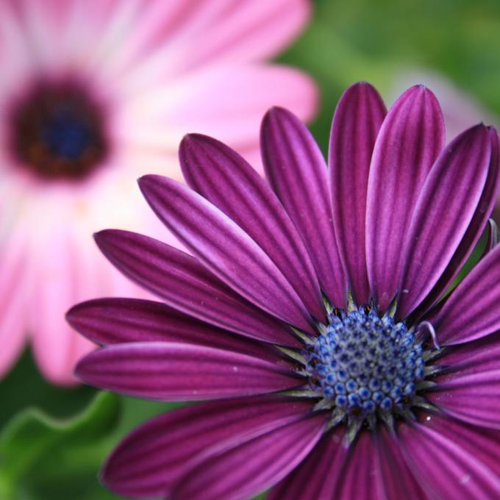

VŠEOBECNÉ VLASTNOSTI
ŽIVÝCH SÚSTAV
Copyright © 2008 Tommy's Window. All Rights Reserved

Slide 2
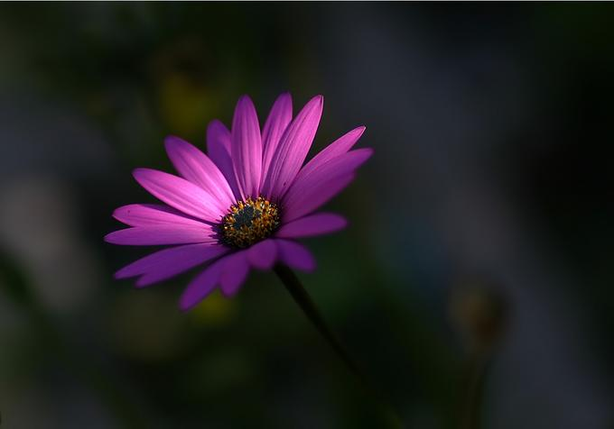
VŠETKY živé organizmy majú tieto spoločné vlastnosti:
CHEMICKÉ ZLOŽENIE
ŠTRUKTÚRA
METABOLIZMUS
REGULÁCIA
VNÍMAVOSŤ
REPRODUKCIA
VÝVOJ

Slide 3
1.
CHEMICKÉ ZLOŽENIE
Základom organizmov sú:
-chemické prvky
_________________________________
-chemické zlúčeniny:
a) anorganické látky :__________, ióny (Cl-, Na+, soli...
b) ____________látky:
cukry=____________, tuky=____________
bielkoviny=______________, NK_________
-biogénne prvky......

Slide 4
Aké dve zložky minimálne a súčasne, musí mať
každý živý organizmus?

Slide 5

2.
ŠTRUKTÚRA
Všetky živé organizmy sú vysokoorganizované sústavy so zložitou štruktúrou, ohraničené v priestore a čase, stupňovito-hierarchicky usporiadané:
ATÓMY→ MOLEKULY→ makromolekuly → NADMOLEKULOVÉ KOMPLEXY→ ORGANELY→ BUNKA→ PLETIVÁ alebo TKANIVÁ→ ORGÁNY→ SÚSTAVY ORGÁNOV→ MNOHOBUNKOVÝ ORGANIZMUS

Slide 6
Bunka - základná štruktúrna a funkčná jednotka všetkých organizmov okrem vírusov.
Pletivá - súbory buniek s rovnakým tvarom a funkciou, vyskytujú sa u rastlín
Tkanivá - súbory buniek s rovnakým tvarom a funkciou, vyskytujú sa u živočíchov
Orgány - súbory tkanív alebo pletív, ktoré vykonávajú určitú funkciu

Slide 7
3.
METABOLIZMUS
-sú to otvorené sústavy – s okolím si vymieňajú
látky, energiu a informácie
- metabolické procesy sú chemické
reakcie katalyzované enzýmami.
Metabolizmus= premena látok a energií
počas biochemických procesov.

Slide 8
V živých organizmoch prebieha tok látok, energií a informácií:
TOK LÁTOK – zahŕňa príjem látok z vonkajšieho prostredia do organizmu, premenu látok v organizme, čiže látkový metabolizmus a výdaj látok z organizmu do vonkajšieho prostredia
TOK ENERGIÍ – zahŕňa príjem energie a jej premenu v organizme na využiteľnú formu, čiže energetický metabolizmus a výdaj nespotrebovanej energie vo forme tepla alebo chemických látok s nižším obsahom energie.

Slide 9
TOK INFORMÁCIÍ :
v užšom slova zmysle sú to procesy spojené
s prenosom a zmenami genetickej informácie
v širšom slova zmysle je to prenos
informácií vo vnútri organizmu alebo medzi
ogranizmom a vonkajším prostredím.

Slide 10
4.
REGULÁCIA
Všetky procesy prebiehajúce v organizme sú riadené, regulované.
Živé organizmy majú schopnosť samoregulácie = ( autoregulácie ) – je to schopnosť organizmu udržiavať homeostázu= teda stálosť vnútorného prostredia bez ohľadu na zmeny vonkajšieho prostredia.

Slide 11
5.
VNÍMAVOSŤ
Živé organizmy sú vnímavé ( senzitívne, dráždivé ), t.j. sú schopné prijímať podnety (informácie ) z vonkajšieho prostredia a reagovať na ne.
Odpoveďou na tieto podnety je určité správanie organizmov.

Slide 12

6.
Všetky organizmy majú schopnosť rozmnožovať sa, čiže reprodukovať sa.
Pri rozmnožovaní dochádza k odovzdávaniu znakov a vlastností z rodičov na potomkov, čo nazývame dedičnosť.
Podstata je u všetkých rovnaká.

Slide 13
7.
VÝVOJ
Základnou vlastnosťou všetkých organizmov je schopnosť postupne sa meniť, vyvíjať sa.
FYLOGENÉZA – historický vývoj ( evolúcia ) druhov, veľmi dlhý proces.
ONTOGENÉZA – individuálny vývin jedinca od narodenia po smrť.

Slide 14
homeostáza
orgány
metabolizmus
bunka
senzitivita
autoregulácia
organické látky
biogénne prvky
tkanivo
fylogenéza
ontogenéza

Slide 15
ĎAKUJEM ZA POZORNOSŤ

